Slide 1
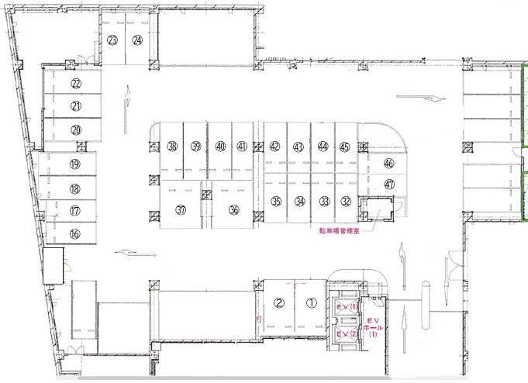



【月極】
：二段式小型 10台
【時間貸】
：自走式普通 10台
(2.3m×5.0ｍ)
：自走式小型 17台
(2.5ｍ×6.0ｍ)
：区使用公用駐車場

